Slide 1
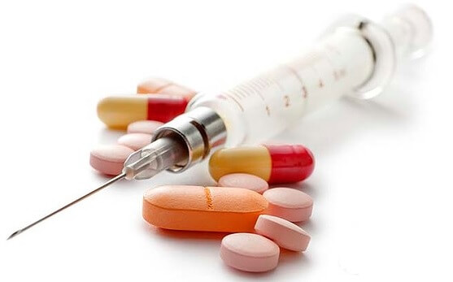
هفته جهانی آگاه سازی از داروهای آنتی میکروبیال
۱8 تا ۲4 نوامبر
برابر با 27 آبان لغایت 3 آذر ماه
معاونت غذا و دارو دانشگاه علوم پزشکی ایران
دفتر نظارت و پایش مصرف فرآورده های سلامت محور

Slide 2
داروهای آنتی میکروبیال
آنتی باکتریال (ضد باکتری)
ضد ویروس
ضد انگل
ضد قارچ
با گسترش آگاهی از داروهای ضد میکروبی، از بروز مقاومت به آنها ممانعت کنیم.
برای جلوگیری از وقوع پدیده مقاومت میکروبی، در مصرف داروهای ضد میکروبی احتیاط کنیم.
معاونت غذا و دارو دانشگاه علوم پزشکی ایران
دفتر نظارت و پایش مصرف فرآورده های سلامت محور

Slide 3
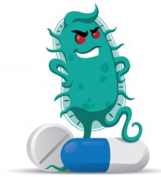
مقاومت میکروبی چیست ؟؟؟
روزی را تصور کنید که دیگر هیــــــچ داروی ضد میکروبی تاثیری در درمان بیماریهای عفونی در انسان ها، حیوانات و گیاهان نـــــــداشته باشد !!!
مقاومت میکروبی یعنی:
برخلاف زمانی که حتی یک بیماری عفونی سخت به راحتی با یک دوره مصرف داروی ضدمیکروبی درمان می شد، اکنون با مصرف همان دارو عامل بیماری زا همچنان به رشد و فعالیت خود ادامه می دهد و دارو قادر نیست آن را از بین ببرد و بیماری هر روز پیشرفت می کند تا جایی که ... دیگر هیــــــــچ دارویی قادر به نجــــــات جان ما نخواهد بود.
معاونت غذا و دارو دانشگاه علوم پزشکی ایران
دفتر نظارت و پایش مصرف فرآورده های سلامت محور

Slide 4
چرا باید نگران مقاومت میکروبی باشیم ؟
آنتی بیوتیک ها به علت مصرف بیش از حد، خودسرانه و غیراصولی در حال از دست دادن اثربخشی خود هستند و مقاومت باکتری ها به آنتی بیوتیک ها در حال وقوع است. این موضوع آینده زندگی انسان ها، حیوانات و گیاهان را با مخاطره جدی روبرو می کند.
مقاومت به آنتی بیوتیک ها هر فردی در هر سنی را تحت تاثیر قرار می دهد. افراد با ایمنی ضعیف و یا نیازمند مراقبت های ویژه مانند افراد نیازمند شیمی درمانی و یا پیوند عضو بیشتر در معرض عفونت قرار دارند و فقدان آنتی بیوتیک موثر بر عفونت ها فاجعه ای بزرگ محسوب می شود.
مقاومت آنتی بیوتیکی، صنایع دامپزشکی و کشاورزی را نیز تحت تاثیر قرار می دهد.
مقاومت میکروبی تاثیر اقتصادی و بهداشتی سنگینی برای کشورها و مردم دربردارد ؛ افزایش مقاومت میکروبی تا سال 2050 اینگونه برآورد شده است که منجر به فوت سالانه قریب به 10 میلیون نفر و افزایش هزینه ای بالغ بر سالانه 100 تریلیون دلارخواهد شد.
معاونت غذا و دارو دانشگاه علوم پزشکی ایران
دفتر نظارت و پایش مصرف فرآورده های سلامت محور

Slide 5
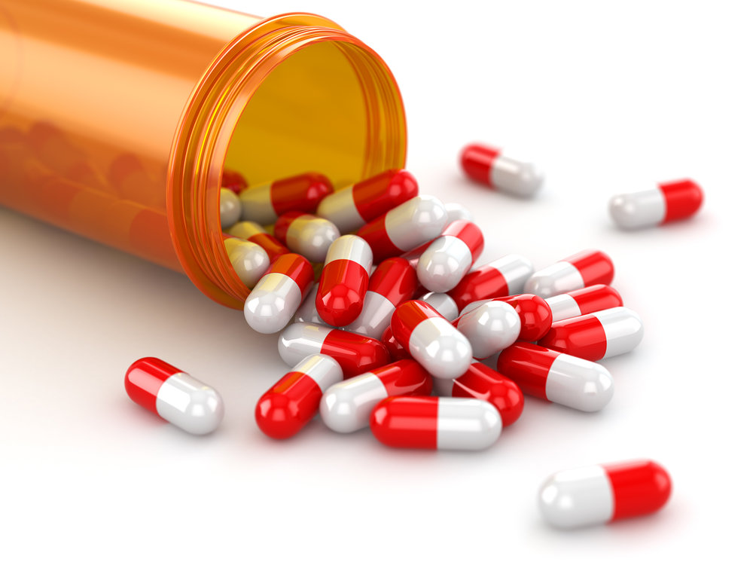
برای کمک به جلوگیری از وقوع مقاومت میکروبی چه باید کنیم؟
1. انتخاب آنتی بیوتیک صحیح با دوز صحیح و طول دوره درمان صحیح مؤکداً توسط پزشک
2. تهیه آنتی بیوتیک صرفاً با نسخه پزشک و پرهیز از مصرف خودسرانه
3. استفاده صحیح دارو توسط بیمار و تکمیل دوره درمان
4. دریافت هرگونه مشاوره درمانی صرفاً از پزشک و داروساز
5. هرگز برای دریافت آنتی بیوتیک در جهت درمان عفونتهای ویروسی به پزشک یا داروساز اصرار نکنیم.
6. هرگز در دفعات جدید ابتلا به بیماری، خودسرانه مصرف آنتی بیوتیک قبلی را تکرار نکنیم.
7. هرگز داروی تجویز شده پزشک برای بیماری خود را به فرد دیگری پیشنهاد نکنیم.
8. هرگز برای درمان عفونت در گروههای حساس مانند نوزادان، کودکان و سالمندان بدون مشورت با پزشک آنتی بیوتیک استفاده نکنیم.
دفتر نظارت و پایش مصرف فرآورده های سلامت محور

Slide 6
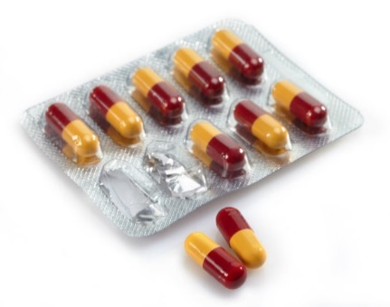
چرا نــــــباید خــــــودسرانه درمان آنتی بیوتیکی انجام دهیم؟
1. آنتی بیوتیک ها بر بیماری های ویروسی بی تاثیــــــر هستند؛ بنابراین، عفونت هایی مانند سرماخوردگی، آنفلوانزا و بسیاری از گلودردها نیازی به درمان با آنتی بیوتیک نــــدارند.
2. هر داروی آنتی بیوتیک بر طیف خاصی از باکتری ها موثر است و ممکن است یک آنتی بیوتیک بر نوع دیگری از عفونت های باکتریایی موثر نــــــباشد.
3. باکتری ها و قارچ ها همواره به دنبال یافتن راهی جدید برای خنثی کردن اثرات آنتی بیوتیک ها هستند. در صورت استفاده در موارد غیر صحیح و مقاوم شدن باکتری ها به آنتی بیوتیک ها، باکتری از بین نرفته و به رشد و تکثیر خود ادامه می دهد، طول دوره بستری افزایش یافته، بار مالی بیشتری به بیمار تحمیل شده و به سبب تعدد آنتی بیوتیک های تجویزی عوارض بیشتری را تجربه خواهد کرد و نهایتا دیگر دارویی برای درمان عفونت بیمار وجود نخواهد داشت.
4. تشخیص اینکه عفونت باکتریایی است یا ویروسی تنــــــــها بر عهده پزشک است.
معاونت غذا و دارو دانشگاه علوم پزشکی ایران
دفتر نظارت و پایش مصرف فرآورده های سلامت محور

Slide 7
جهت دریافت اطلاعات و مشاوره های دارویی و انواع مسمومیت ها ، با شماره ستاد ملی اطلاع رسانی دارو و سموم، 190 داخلی 3 تماس حاصل فرمایید.
ساعت پاسخگویی: 8 الی 20
معاونت غذا و دارو دانشگاه علوم پزشکی ایران
دفتر نظارت و پایش مصرف فرآورده های سلامت محور

